Slide 1
মাল্টিমিডিয়া ক্লাসে স্বাগত

Slide 2
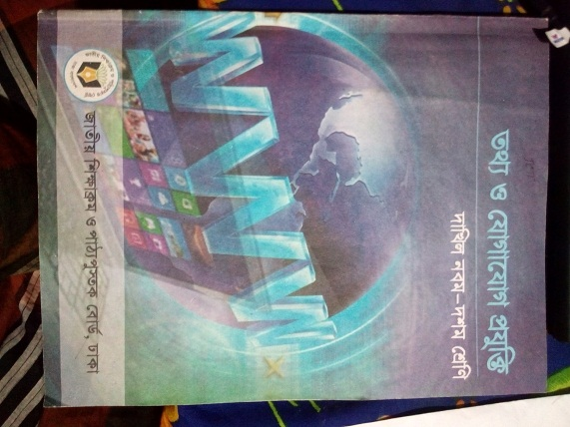
পরিচিতি
শবনম মোস্তারী
সহকারি শিক্ষক (আই সি টি)
শের-ই-বাংলা বালিকা মাধ্যমিক বিদ্যালয়
কলেজ রোড, বরিশাল।
মোবাইল- ০১৭১৮৫৬০৪০১
E-Mail – shobnoma৩৯১@gmail.com
বিষয়: তথ্য ও যোগাযোগ প্রযুক্তি
শ্রেণি : 7ম
অধ্যায় : চতুর্থ
পাঠ : ১ (ওয়ার্ড প্রসেসর)
সময় : ৫০ মিনিট

Slide 3
এসো ভিডিও টি মনোযোগ দিয়ে দেখি…
ভিডিওতে কী দেখানো হলো?

Slide 4
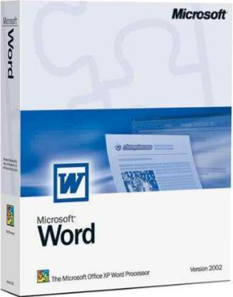
আজকের পাঠ

Slide 5
শিখনফল
এ পাঠ শেষে শিক্ষার্থীরা...
১। বাংলা কীবোর্ড ব্যবহারের কৌশল বর্ননা করতে পারবে।
২। ওয়ার্ড প্রসেসর ও টাইপরাইটারের মধ্যে পার্থক্য উল্লেখ করতে পারবে।
৩। ওয়ার্ড প্রসেসর সুবিধা সমূহ উল্লেখ করতে পারবে।

Slide 6
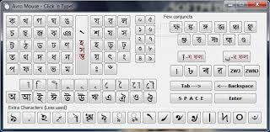
বাংলা কী বোর্ড
কীবোর্ড হল ওয়ার্ড প্রসেসর প্রধান ইনপুট ডিভাইস
Notes:
মাইন্ড ম্যাপের মাধ্যমে শিক্ষক ও শিক্ষার্থীরা কবি পরিচিতি বের করবেন।

Slide 7
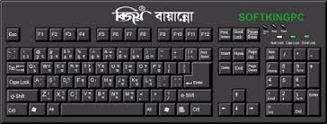
বিজয় কী বোর্ড
ইংরেজী কী বোর্ডের উপর ভিওি করে ঢাকা বিশ্ববিদ্যালয়ের ইংরেজী বিভাগের অধ্যাপক শহীদ বুদ্ধিঝীবী মুনীর চৌধূরী ১৯৬৫ সালে সর্বপ্রথম বাংলা টাইপ রাইটার এর জন্য বিজ্ঞান সম্মত কী-বোর্ড লে-আউট তৈরি করেন।

Slide 8
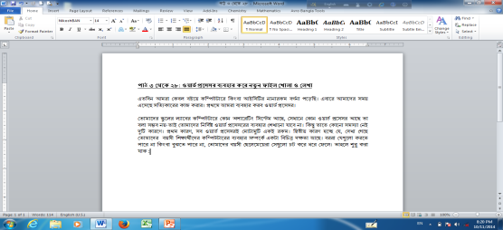
ওয়ার্ড প্রসেসরের একটি লিখিত ডকুমেন্ট
কোন ডকুমেন্টকে সংরক্ষন করে রাখা য়ায়, সংরক্ষিত ডকুমেন্টকে সিডি বা পেনড্রাইভে রাখা যায়।এ সকল সুবিধার কথা চিন্তা করে মাইক্রোসফট কোম্পানী এই সফটওয়্যারটি তৈরি করেছে। তবে কেউ যদি বিনা মূল্যে এই সফটওয়্যার সংগ্রহ করতে চাই তবে তাকে ওপেন অফিস সফটওয়্যার ব্যবহার করতে হবে।

Slide 9
ওয়ার্ড প্রসেসর
Word অর্থ...........শব্দ
Process অর্থ...............
প্রক্রিয়াকরণ
ওয়ার্ড এবং প্রসেসর শব্দ দুটি মিলে হয় ওয়ার্ড প্রসেসিং। এর বাংলা অর্থ হচ্ছে শব্দ প্রক্রিয়াকরণ। আর যে সফটওয়্যার ওয়ার্ড প্রসেসিং এর কাজ করে তাকে ওয়ার্ড প্রসেসর বলে।

Slide 10
একক কাজ
ওয়ার্ড প্রসেসর কাকে বলে?

Slide 11
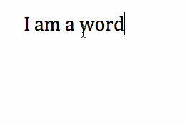
ওয়ার্ড প্রসেসরে লেখা একটা ডকুমেন্ট

Slide 12
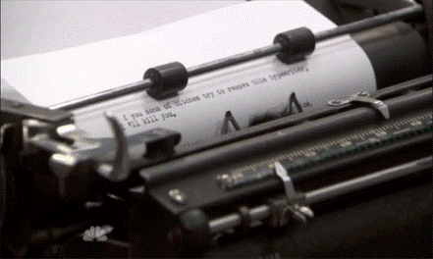
টাইপরাইটারের মেশিন

Slide 13
কম্পিউটার এ লেখা ডকুমেন্ট
কম্পিউটার তৈরি করা হয়েছে আমাদের দৈনন্দিন কাজে সাহায্য করার জন্যে, এটা যে ভাবেই ব্যাবহার উচিত কিন্ত আমরা যদি এটাকে নিয়ে বাড়াবাড়ি করতে শুরু করি, তাহলে সেটা বিপদের কারন হতে পারে।
Notes:
।

Slide 14
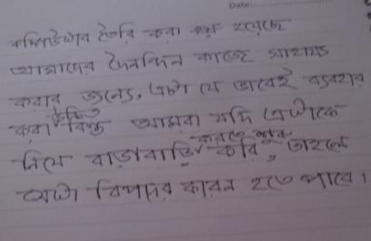
হাতে লেখা ডকুমেন্ট

Slide 15
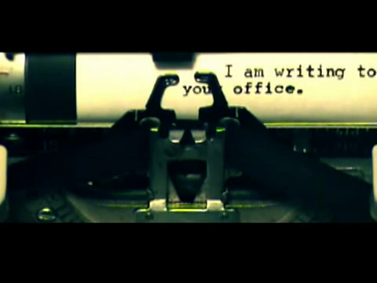
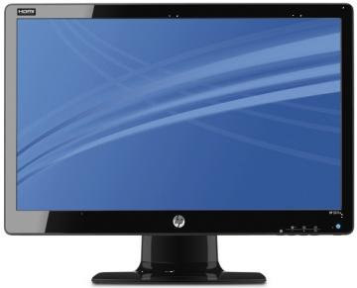
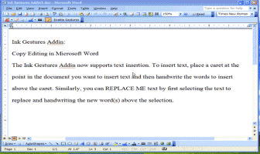
আমরা কী দেখতে পাচ্ছি?
টাইপ রাইটারে ভুল সংশোধন করা যায় না।
কম্পিউটারে ভুল সংশোধন করা য়ায়।

Slide 16
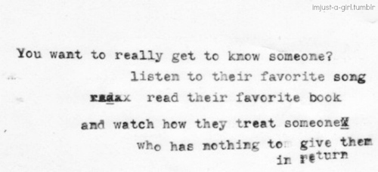
টাইপ রাইটারে লেখা একটা ডকুমেন্ট
Notes:
।

Slide 17
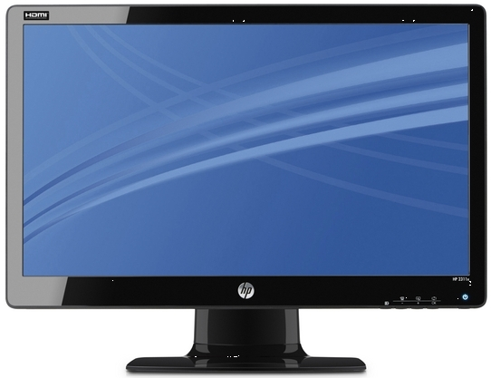
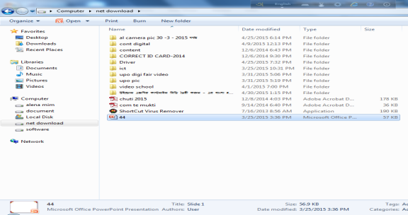

Slide 18
এম এস ওয়ার্ড এ কাজের সুবিধা সমূহ:-
১)নতুন ফাইল তৈরী করা যায়
২)এডিটিং বা পরিবর্তন করা যায়।
৩)ভুল শুদ্ধ করা যায়।
৪)কপি করা যায়
৫)লেখা সংরক্ষন করে রাখা যায়।

Slide 19
জোড়ায় কাজ
১।ওয়ার্ড প্রসেসর ও টাইপ রাইটারের মধ্যে পার্থক্য লিখ।

Slide 20
মূল্যায়ন
১)বাংলা কী বোর্ডের কত সালে তৈরী হয়?
ক) ১৯৬৫
২।ওয়ার্ডপ্রসেসিং অর্থ কী?
ক)লিখা প্রক্রিয়াকরন খ) শব্দ প্রক্রিয়াকরণ
গ)বাক্য প্রক্রিয়াকরন ঘ)বর্ণ প্রক্রিয়াকরন

Slide 21
দলগত কাজ
ওয়ার্ড প্রসেসর এবং টাইপ রাইটারের মধ্যে কোনটিতে লেখা অধিকতর সুবিধাজনক ব্যাখ্যা কর ।

Slide 23
ওয়ার্ড প্রসেসর

Slide 24
Notes:
।

